Slide 1




Arquitectura de Computadores
Representacion de Datos y Sistemas Numericos

Slide 2
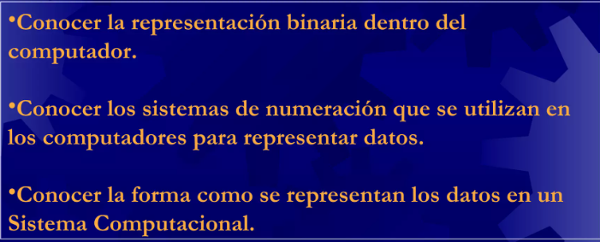
Representación Numérica
.

Slide 3
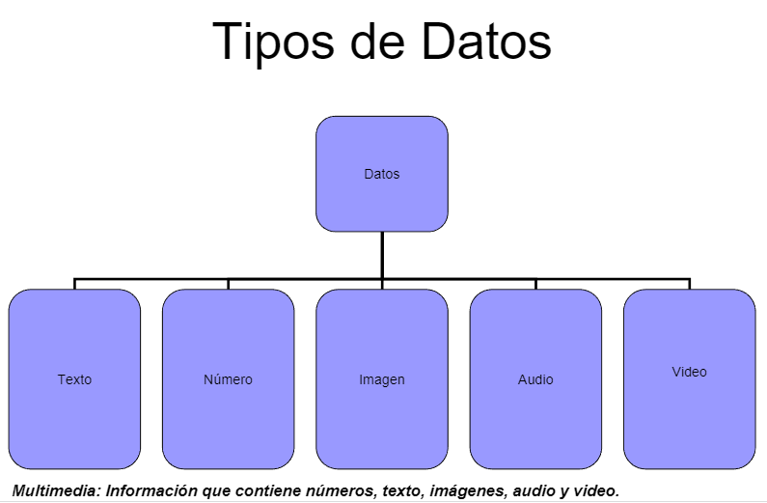
Representación Numérica

Slide 4
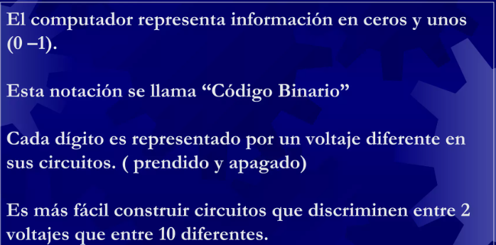
Representación Numérica

Slide 5
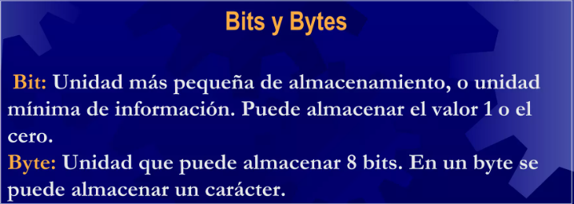
Representación Numérica

Slide 6
Representación Numérica
Prefijos Binarios: Sistemas de medidas en Informática.
En el ámbito de la computación se emplean cifras que se expresan como potencias de 2, basado en que las computadoras procesan normalmente en binario.
El prefijo «K» se usa para expresar el múltiplo más pequeño del byte, unidad de información fundamental, tanto en la memoria principal como en los medios de almacenamiento.
La razón es la similitud entre 10^3 y 2^10, que valen, respectivamente, 1000 y 1024. Se escribe en mayúsculas para diferenciarlo de kilo, que es el prefijo que indica el múltiplo 1000 en el Sistema Internacional de Unidades.
A medida que ha crecido la capacidad de almacenamiento de las computadoras, se han ido incorporando nuevos prefijos para expresar múltiplos de byte, basados en potencias de 2.

Slide 7
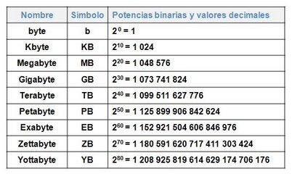
Representación Numérica

Slide 8
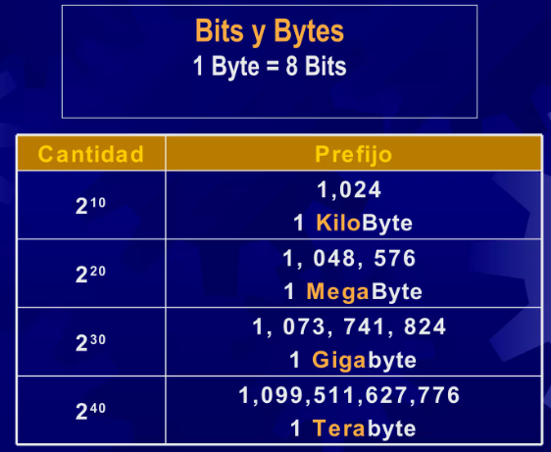
Representación Numérica

Slide 9
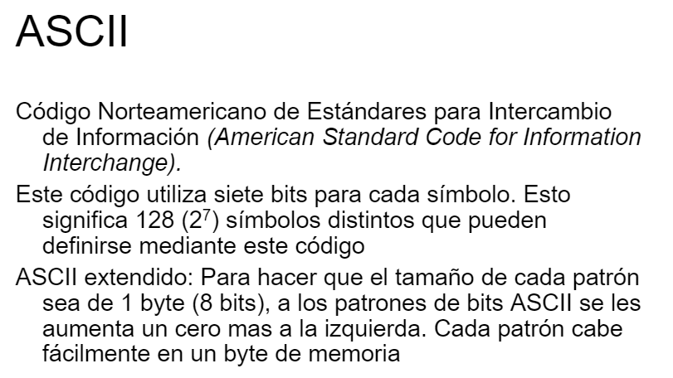
Representación Numérica

Slide 10
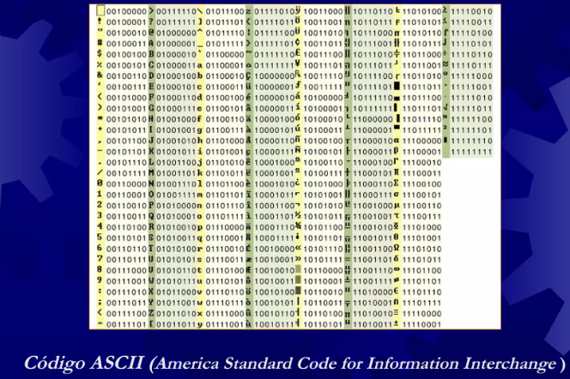
Representación Numérica

Slide 11
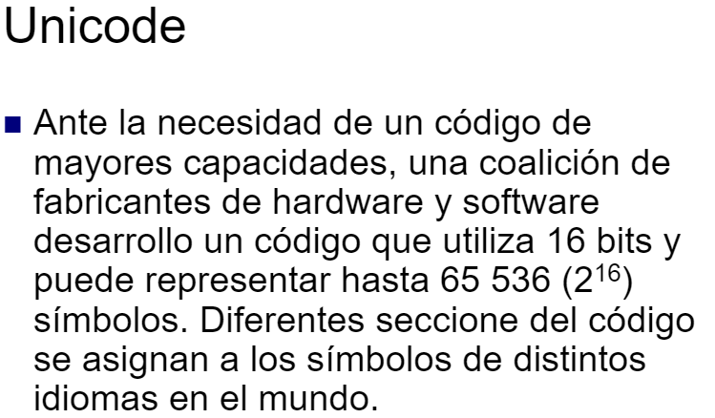
Representación Numérica

Slide 12
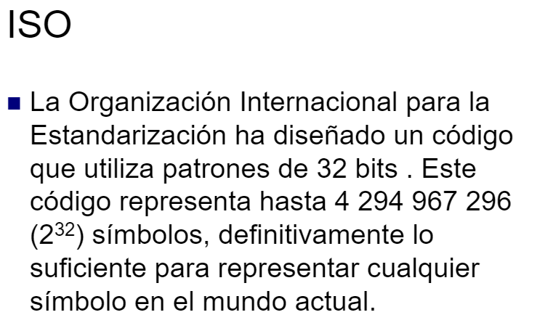
Representación Numérica

Slide 13
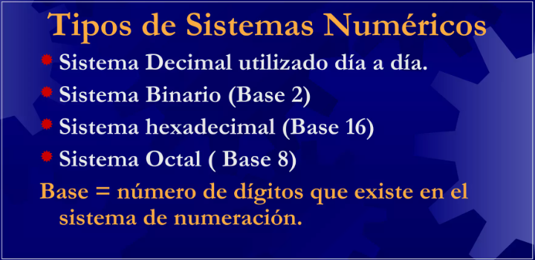
Representación Numérica

Slide 14
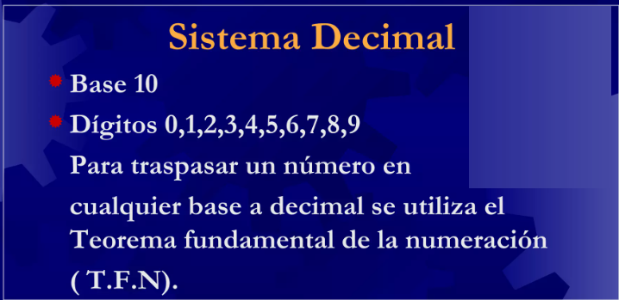
Representación Numérica

Slide 15
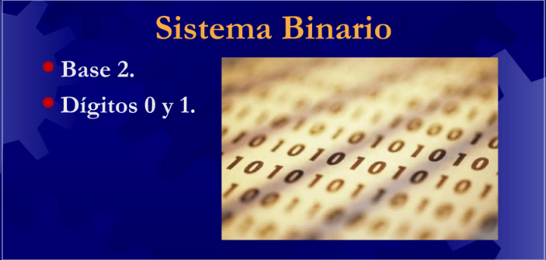
Representación Numérica

Slide 16
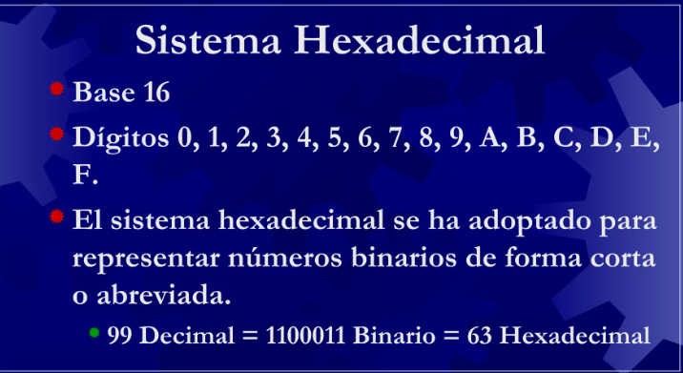
Representación Numérica

Slide 17
Arquitectura de Computadores
Fin presentación
Consultas, Preguntas

